Slide 1
大阪府戦略本部会議資料
（令和2年7月28日）
大阪府障害を理由とする差別の解消の推進に関する条例の改正（案）について
（事業者による合理的配慮の提供の義務化）
障がい福祉室障がい福祉企画課

Slide 2
１．条例改正の内容について
条例改正のポイント
事業者による合理的配慮の提供を義務化
（条例改正理由）
障がい者への合理的配慮の提供については、障害者権利条約の規定では義務であるが、障害者差別解消法制定時は、国民にその概念が浸透しておらず、３年後の見直し規定を定めて法も条例も努力義務に留めた。
現在、この概念が相当浸透し、国も義務化に向けて改正を検討中。大阪府においては、障がい者差別解消協議会での検討の結果、「義務化の方向で進めるべき」との結論が出たことから、そのための条例改正を行うもの。

Slide 3
２．背景
平成18年 障害者権利条約が国連で採択
（日本は平成26年に批准）
平成25年 障害者差別解消法の制定
平成28年４月 障害者差別解消法の施行
〇障がいを理由とする差別の禁止
 | 不当な差別的取扱いの禁止 | 合理的配慮の提供
行政機関 | 義 務 | 義 務
事業者 | 義 務 | 努力義務
〇差別を解消するための支援措置
国・地方公共団体（都道府県・市町村）の責務を規定
「相談、紛争の防止・解決の体制整備」（第14条）
「普及・啓発活動の実施」（第15条）
※不当な差別的取扱い：障がいを理由として、正当な理由もなく、サービスの提供をしないこと。
（例）店に入ろうとした際に、車いすを利用していることを理由に断られた。
※合理的配慮：障がい者が個々の場面において必要としている社会的障壁を除去するための必要かつ
合理的な取組であり、その実施に伴う負担が過重でないもの。
なお、不特定多数の障がい者を主な対象として行われるエレベータやスロープの設置
などの「環境の整備」は法第５条において努力義務とされている。
（例）窓口等で、筆談や読み上げなど、障がいの特性に応じたコミュニケーションで対応する。
2

Slide 4
３．大阪府障害を理由とする差別の解消の推進に関する条例
【条例の特徴】
法に具体的な定めがない第14条（相談、紛争の防止・解決の体制
整備）及び第15条（普及・啓発活動の実施）について条例で規定
法と同じく平成28年４月１日より施行
【条例に基づく取組み】
①相談、紛争の防止・解決の体制整備
市町村の相談窓口
＋
広域支援相談員
助言、調査
相談員を交えた話し合い
解 決
相談対応
相談者
障がい者等
事業者
相談
府
助 言
府
大阪府障がい者差別解消協議会
知事による勧告・公表
広域支援相談員による解決が難しい場合
府
解 決
障がい者等
あっせんの求め
大阪府障がい者差別解消協議会
あっせん
②普及・啓発活動の実施
・ガイドラインの策定や啓発物の作成 など

Slide 5
４．条例施行状況の検討に至る背景とこれまでの取組み
【検討に至る背景】
〇条例制定時から府議会および当事者団体より事業者に対する合理的配慮の
義務付けを求める声があったが、事業者への十分な周知期間を確保する
ため、法と同じく努力義務としたもの。
○そのため、条例附則には施行後３年を目途とした見直し検討規定に加え、
事業者による合理的配慮の義務付けの在り方については3年を待たずして
検討することと規定したもの。
【これまでの取組み】
○平成30年度条例運用状況に関するワーキング（計10回）の開催
（運用上の論点整理）
○令和元年度、解消協（計６回）で条例の施行状況を検討し、
提言を府に提示（３月末）
提言「大阪府障害を理由とする差別の解消の推進に関する条例施行状況の検討について」
〇 事業者による合理的配慮の提供は、SDGsや大阪・関西万博に向けた共生
社会づくりの必要性、義務化による啓発効果や義務化に賛成する意見が
多い状況も踏まえ、法的義務化の検討を進めるべき。

Slide 6
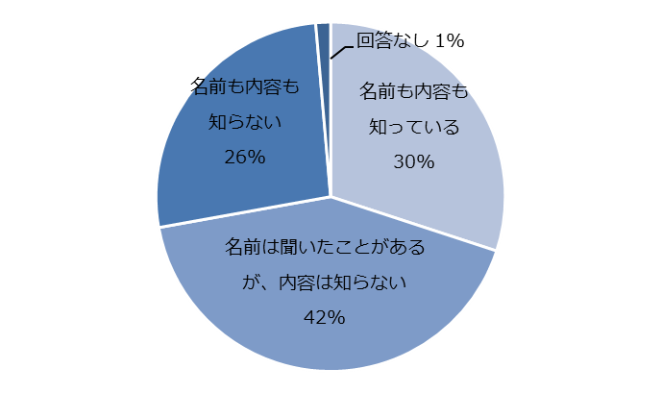
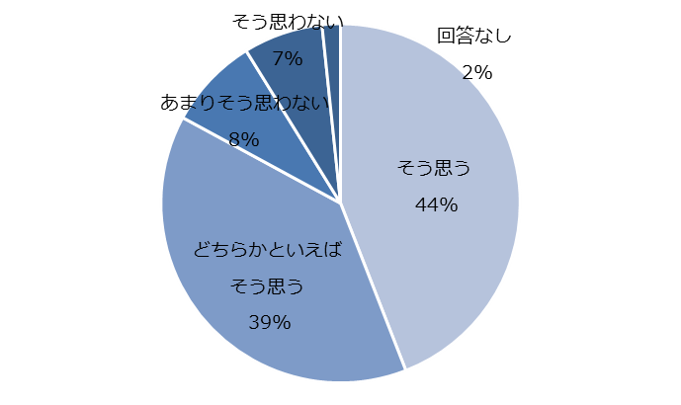
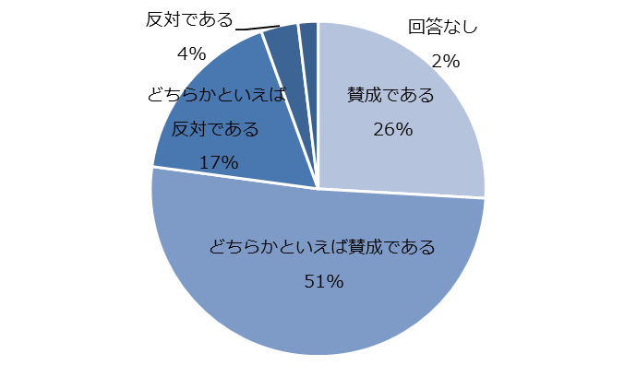
５．事業者・障がい者等への意見聴取の概要
○府内1,000事業者を対象にアンケートを実施（363事業者より回答）
「合理的配慮の不提供＝差別」の認識度
義務化の賛否
法の認知度
○府内事業者団体、障がい者団体を対象にアンケートを実施
義務化賛成 事業者団体 22団体／26団体
障がい者団体 24団体／26団体
○おおさかQネットにより府民（民間のインターネット調査会社のモニター）を
対象にアンケートを実施
・法の認知度（「法の内容を含め知っている」＋「法の内容は知らないが、法があることは知っている」）
平成28年度 31.9% ⇒ 令和元年度 54.5%
・「合理的配慮の不提供＝差別」の認識度（「そう思う」＋「どちらかと言えばそう思う」）
平成28年度 42.7% ⇒ 令和元年度 58.2%

Slide 7
６．国及び地方自治体の動向
〇障害者政策委員会で障害者差別解消法の見直しを検討中
〇国連による障害者権利条約の実施状況に関わる日本の初
審査・勧告（時期は未定）
〇すでに13の都県において事業者に対する合理的配慮の
提供を義務化
〇府内市町村では茨木市のみ条例を制定、事業者に対して
合理的配慮の提供を義務付け
北海道 | ー | 近 畿 | 滋賀、奈良
東 北 | 岩手、秋田 | 中 国 | ー
関 東 | 茨城、千葉、東京 | 四 国 | 香川
中 部 | 富山 | 九州・沖縄 | 長崎、熊本、鹿児島、沖縄

Slide 8
７．条例改正により期待される効果
【期待される効果】
〇義務化されることで事業者に法の理念がより浸透し、
事業者と当事者との間での建設的対話が促進される
ことで、差別解消の実効性が担保される。
改正により改善が想定されるケース
肢体不自由、自走式の車椅子利用の方が、劇場に行った際、座席までに長いスロープがあり、自分で車いすを操作するのは難しため、劇場スタッフにサポートを頼んだが、「それは自分の仕事ではない。車椅子のサポートはしない。努力義務だからそこまでする必要があるのか・・・」と言われた。
⇒ このようなケースは過度な負担でない限りは対応すること
が求められることとなる。

Slide 9
８．今後の取組み
【今後の取組み】
〇合理的配慮の概念は一定周知が進んだが、更なる理解を促
すための啓発を続ける
〇事業者に対し「過重な負担をもとめるものではない」こと、「合理
的配慮と環境の整備は異なり、環境の整備は努力義務である」
ことについて周知を実施
〇合理的配慮に関する事例を積み重ね、事例ごとの考え方を事
業者に対して提供

Slide 10
９-１．条例改正（案）の新旧対照表➀
改正後 | 改正前
（定義） 第二条 （略） ２ （略） 一 相談事案 法第八条第一項及びこの条例第七条に規定する事項に係る障害者及びその家族その他の支援者（以下「障害者等」という。）並びに事業者からの相談の事案をいう。 二 （略） 第六条 （略） （事業者による必要かつ合理的な配慮） 第七条 事業者は、その事業を行うに当たり、障害者からの現に社会的障壁の除去を必要としている旨の意思の表明（当該障害者がその意思を表明することが困難な場合にあっては、その家族その他の支援者が当該障害者を補佐して行う意思の表明）があった場合において、その実施に伴う負担が過重でないときは、障害者の権利利益を侵害することとならないよう、当該障害者の性別、年齢及び障害の状態に応じて、社会的障壁の除去の実施について必要かつ合理的な配慮をしなければならない。 第八条 （略） | （定義） 第二条 （略） ２ （略） 一 相談事案 法第八条に規定する事項に係る障害者及びその家族その他の支援者（以下「障害者等」という。）並びに事業者からの相談の事案をいう。 二 （略） 第六条 （略） 第七条 （略）

Slide 11
９-２．条例改正（案）の新旧対照表②
改正後 | 改正前
（協議会への諮問等） 第九条 （略） ２―４ （略） ５ （略） 一 法第八条第一項及びこの条例第七条に規定する事項に係る紛争の事案（以下「紛争事案」という。）を解決するためのあっせん 二 （略） ６・７ （略） （あっせんの求め） 第十条 相談事案に係る障害者等は、法第八条第一項又はこの条例第七条の規定に違反する取扱いを受けたと認める場合で、第八条第三項の規定により広域支援相談員が対応してもなおその解決が見込めないときは、知事に対し、紛争事案の解決のため、あっせんを求めることができる。ただし、当該あっせんの求めをすることが当該障害者の意に反することが明らかであると認められるときは、この限りでない。 ２ （略） | （協議会への諮問等） 第八条 （略） ２―４ （略） ５ （略） 一 法第八条第一項に規定する事項に係る紛争の事案（以下「紛争事案」という。）を解決するためのあっせん 二 （略） ６・７ （略） （あっせんの求め） 第九条 相談事案に係る障害者等は、法第八条第一項の規定に違反する取扱いを受けたと認める場合で、第七条第三項の規定により広域支援相談員が対応してもなおその解決が見込めないときは、知事に対し、紛争事案の解決のため、あっせんを求めることができる。ただし、当該あっせんの求めをすることが当該障害者の意に反することが明らかであると認められるときは、この限りでない。 ２ （略）

Slide 12
９-３．条例改正（案）の新旧対照表③
改正後 | 改正前
（あっせん） 第十一条 （略） ２ 合議体は、前条第一項の規定によるあっせんの求めがあったときは、当該あっせんの求めに係る紛争事案が法第八条第一項又はこの条例第七条の規定に違反する取扱いに係るものでないと認めるときその他あっせんを行うことが適当でないと認めるときを除き、あっせんを行うものとする。 ３ （略） 第十二条―第十四条 （略） （罰則） 第十五条 第九条第七項の規定に違反して秘密を漏らした者は、一年以下の懲役又は五十万円以下の罰金に処する。 | （あっせん） 第十条 （略） ２ 合議体は、前条第一項の規定によるあっせんの求めがあったときは、当該あっせんの求めに係る紛争事案が法第八条第一項の規定に違反する取扱いに係るものでないと認めるときその他あっせんを行うことが適当でないと認めるときを除き、あっせんを行うものとする。 ３ （略） 第十一条―第十三条 （略） （罰則） 第十四条 第八条第七項の規定に違反して秘密を漏らした者は、一年以下の懲役又は五十万円以下の罰金に処する。
施行期日：令和３年４月１日

